Slide 1
EDVR: Video Restoration with Enhanced Deformable Convolutional Networks
CVPR Workshop 2019
NTIRE19 Winner
Notes:
如何在给定较大运动的情况下对齐多个帧
如何有效融合具有不同运动和模糊的不同帧

Slide 2
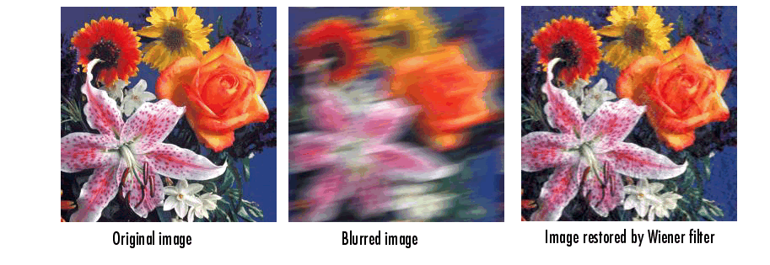
Video Restoration

Slide 3
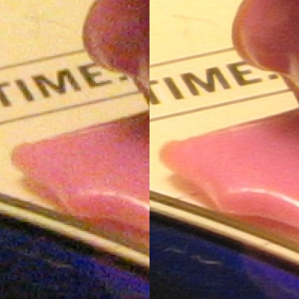
Video Restoration

Slide 4
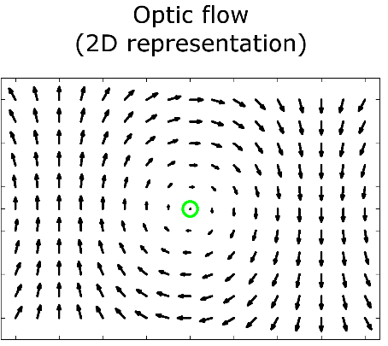
Video Restoration
Alignment and Fusion
video super-resolution
Optic flow : difficult to obtain given occlusion and
large motions
TDAN : Alignment with deformable conv

Slide 5
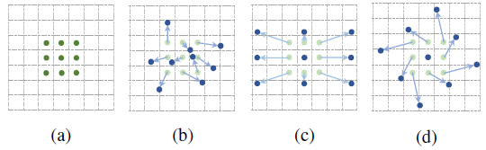
Deformable convolutions

Slide 6
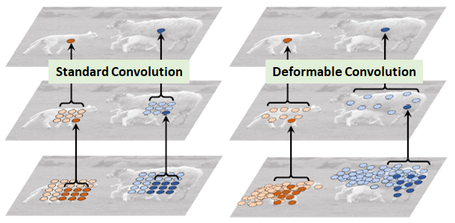
Deformable convolutions

Slide 7
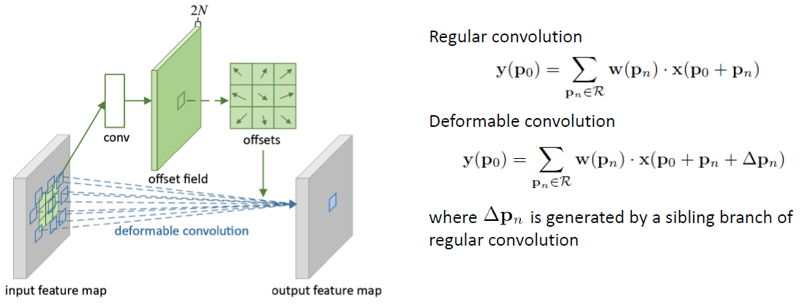
Deformable convolutions

Slide 8
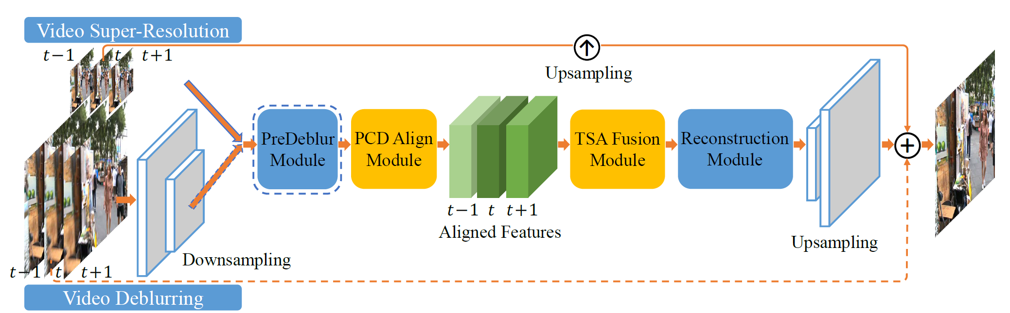
EDVR
Notes:
中间是本文提出的构架，本文将构架应用于两个场景：上面是视频超分辨率，下面是视频去模糊

Slide 9
PreDeblur Module
nn.Conv2d(3, nf, 3, 1, 1)
add
nn.Conv2d(nf, nf, 3, 2, 1)
upsample
add
nn.Conv2d(nf, nf, 3, 2, 1)
upsample
Notes:
金字塔结构，抽象为更高语义级别，降低对齐难度
Nf=64
对于特高分辨率图片先下采样，减少计算量

Slide 10
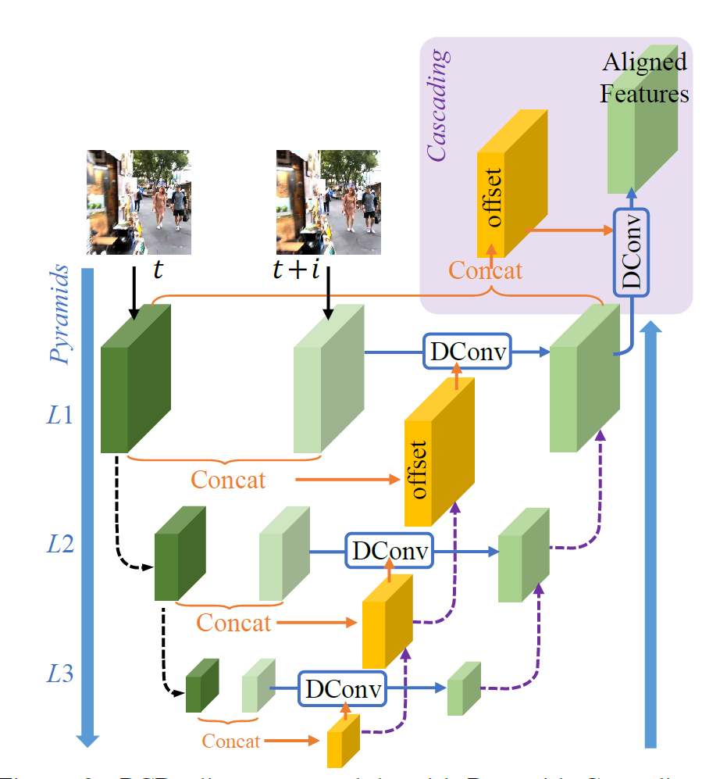
Alignment with PCD: (Pyramid, Cascading and Deformable convolutions)
torch.cat([nbr_fea, ref_fea], dim=1)
nn.Conv2d(nf * 2, nf, 3, 1, 1)
Notes:
下采样得到特征金字塔

Slide 11
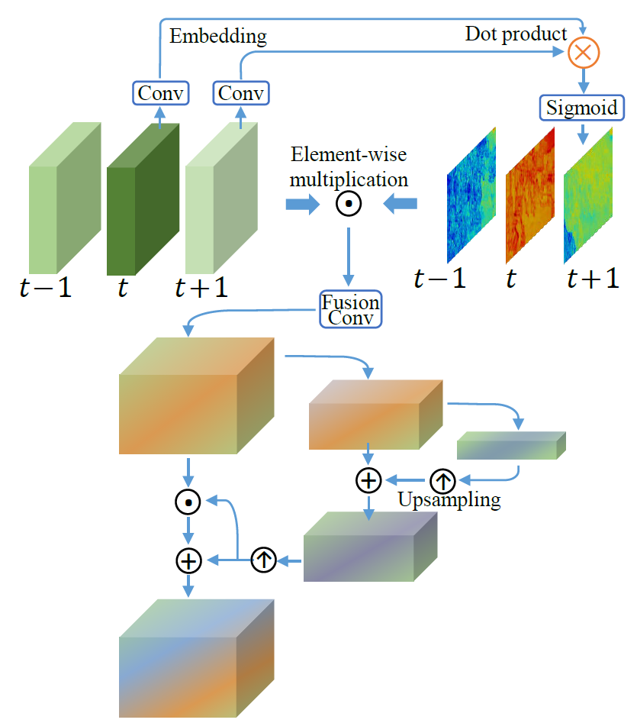

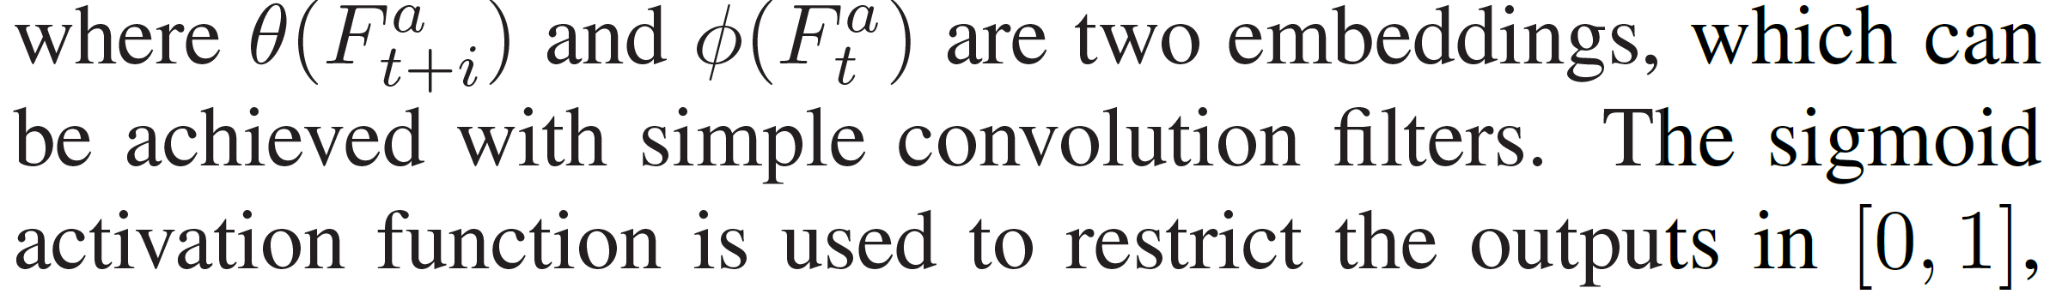
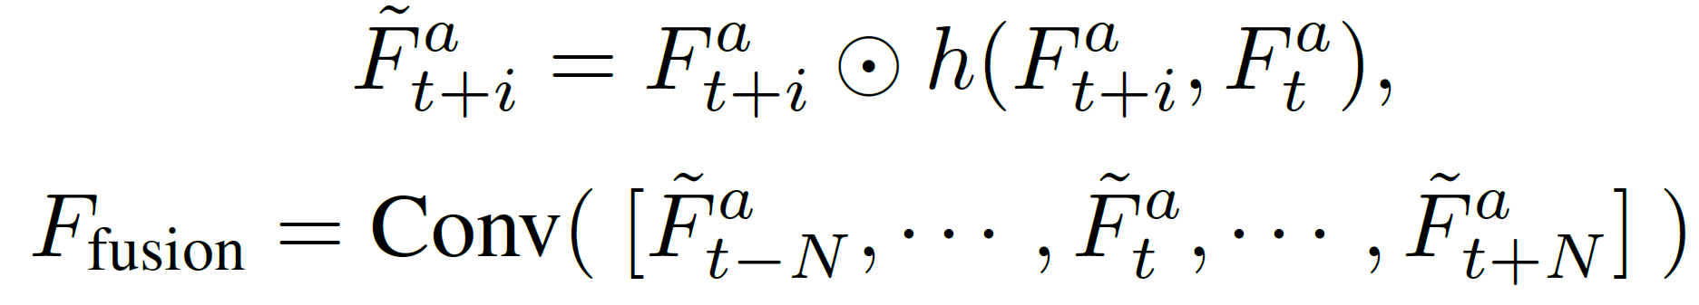
Fusion with TSA (Temporal and Spatial Attention)
Calculate similar
pyramid design
Notes:
帧间时间关系和帧内空间关系对于融合至关重要，因为1）由于遮挡，模糊区域和视差问题，不同的相邻帧的信息不足。
2）由先前对准阶段引起的未对准和未对准不利地影响了随后的重建性能。 因此，对于有效且高效的融合，以像素级动态聚合相邻帧是必不可少的。
为了解决上述问题，我们提出了TSA融合模块，以在每个帧上分配像素级聚合权重。
根据帧之间的相似性赋予不同权重，直觉上越临近的越相似
金字塔结构适应多尺寸

Slide 12
Reconstruction Module
nn.Conv2d(nf, nf, 3, 1, 1)
×40
nn.Conv2d(nf, nf, 3, 1, 1)
nn.Conv2d(nf, 3 , 3, 1, 1)
Notes:
残差网络

Slide 13
Alignment

Slide 14
fusion

Slide 15
END

Slide 16
TDAN

